Slide 1

Лабораторная работа
Анализ поведения системы
с использованием контекстных диаграмм (DFD)
для магазина “Дюймовочка”
Работа выполнена студентами группы K3239
Дедловским Алексееем Евгеньевичем и Матюшичевой Ангелиной Константиновной.
Преподаватель: Говорова Марина Михайловна
Ментор: Белов Александр

Slide 2
Предметная область
Магазин “Дюймовочка” – юридическое лицо, выполняющее функции розничной торговли.
Сфера деятельности: розничная продажа модной одежды.
Клиенты: физические лица.
Ключевые особенности:
  Чёткая процедура определения конечной цены товара
  Регламентированное оформление сделки покупки
  Работа с поставщиками и возвратами товара
  Ведение учёта товаров, выручки и инвентаризации
Основные специалисты:
  Специалисты по работе с клиентами
  Юрист
  Специалисты по реализации
  Бухгалтер
  Управляющий

Slide 3
Цели и задачи проекта
Цель проекта:
Спроектировать функциональную модель АИС для магазина модной одежды “Дюймовочка” на основе методологии DFD/IDEF0.
Задачи проекта:
Определить назначение информационной системы.
Выделить основной процесс и внешние сущности.
Выделить потоки данных для внешних сущностей.
Составить контекстную диаграмму нулевого уровня (A-0).
Проанализировать события и определить связи по потокам. данных между сущностями, событиями и накопителями данных.
Составить детализированную контекстную диаграмму (A0)
Подготовить выводы по результатам моделирования

Slide 4
Анализ предметной области и выделение процессов
Основные бизнес-процессы магазина “Дюймовочка”:
  Поступление товаров в розницу:
    Товар поступает от поставщика
    Учёт товаров в ценах реализации
    Формирование реестра приходных накладных
    Отчёт по поставщикам
  Продажа товаров:
    Заключение сделок с клиентами
    Возможный возврат товаров
    Формирование товарного отчёта
    Реестр возвратных накладных
    Отчёт о доходах и расходах
  Анализ доходов и планирование закупок:
    Анализ денежной выручки по ККМ и отделам
    Планирование закупок у поставщика
  Количественно-суммовой мониторинг:
    Учёт товаров по номенклатуре
    Реализация товаров методами: по стоимости единицы, ФИФО
    Учёт выручки по отделам
    Инвентаризация
    Определение результатов по хозяйственной деятельности
Внешние сущности:
  Поставщик
  Клиент
  Бухгалтер
  Юрист
  Управляющий

Slide 5
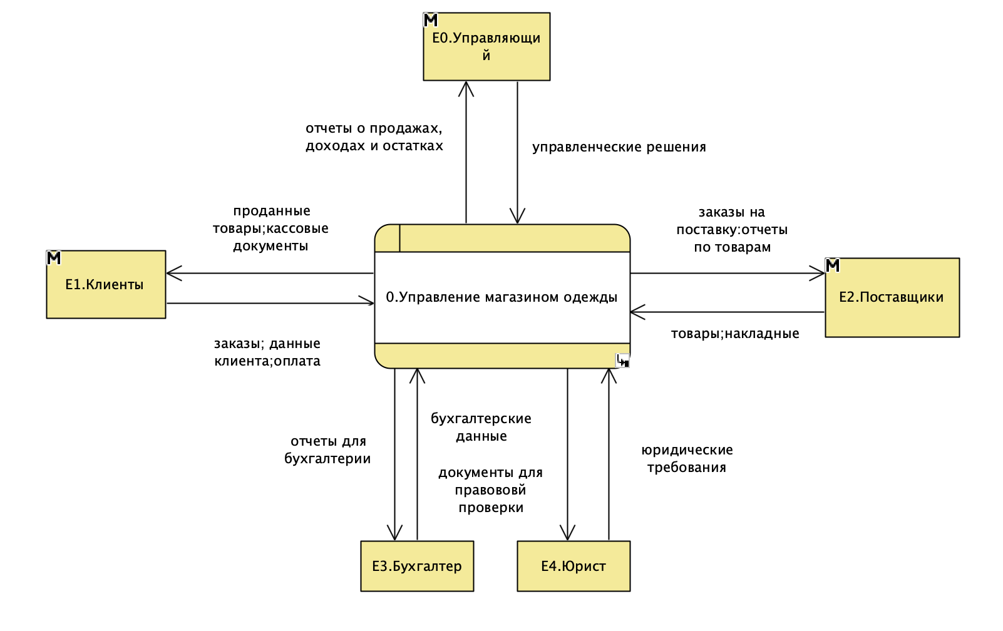
Процесс A-0

Slide 6
Методы и средства выполнения проекта
Методология: IDEF0 / DFD – функциональное моделирование бизнес-процессов.
CASE-средство: Visual Paradigm
Почему выбрана методология:
  Позволяет наглядно представить функции системы
  Помогает согласовать требования с заказчиком.
  Обеспечивает декомпозицию процессов до нужного уровня детализации.
  Соответствует стандартам функционального моделирования.
Основные правила построения:
  От 2 до 6 процессов на диаграмме.
  Имена процессов – глаголы.
  Имена потоков – существительные или названия документов
  Отсутствие материальных потоков.
  Наличие входа и выхода у хранилищ данных.

Slide 7
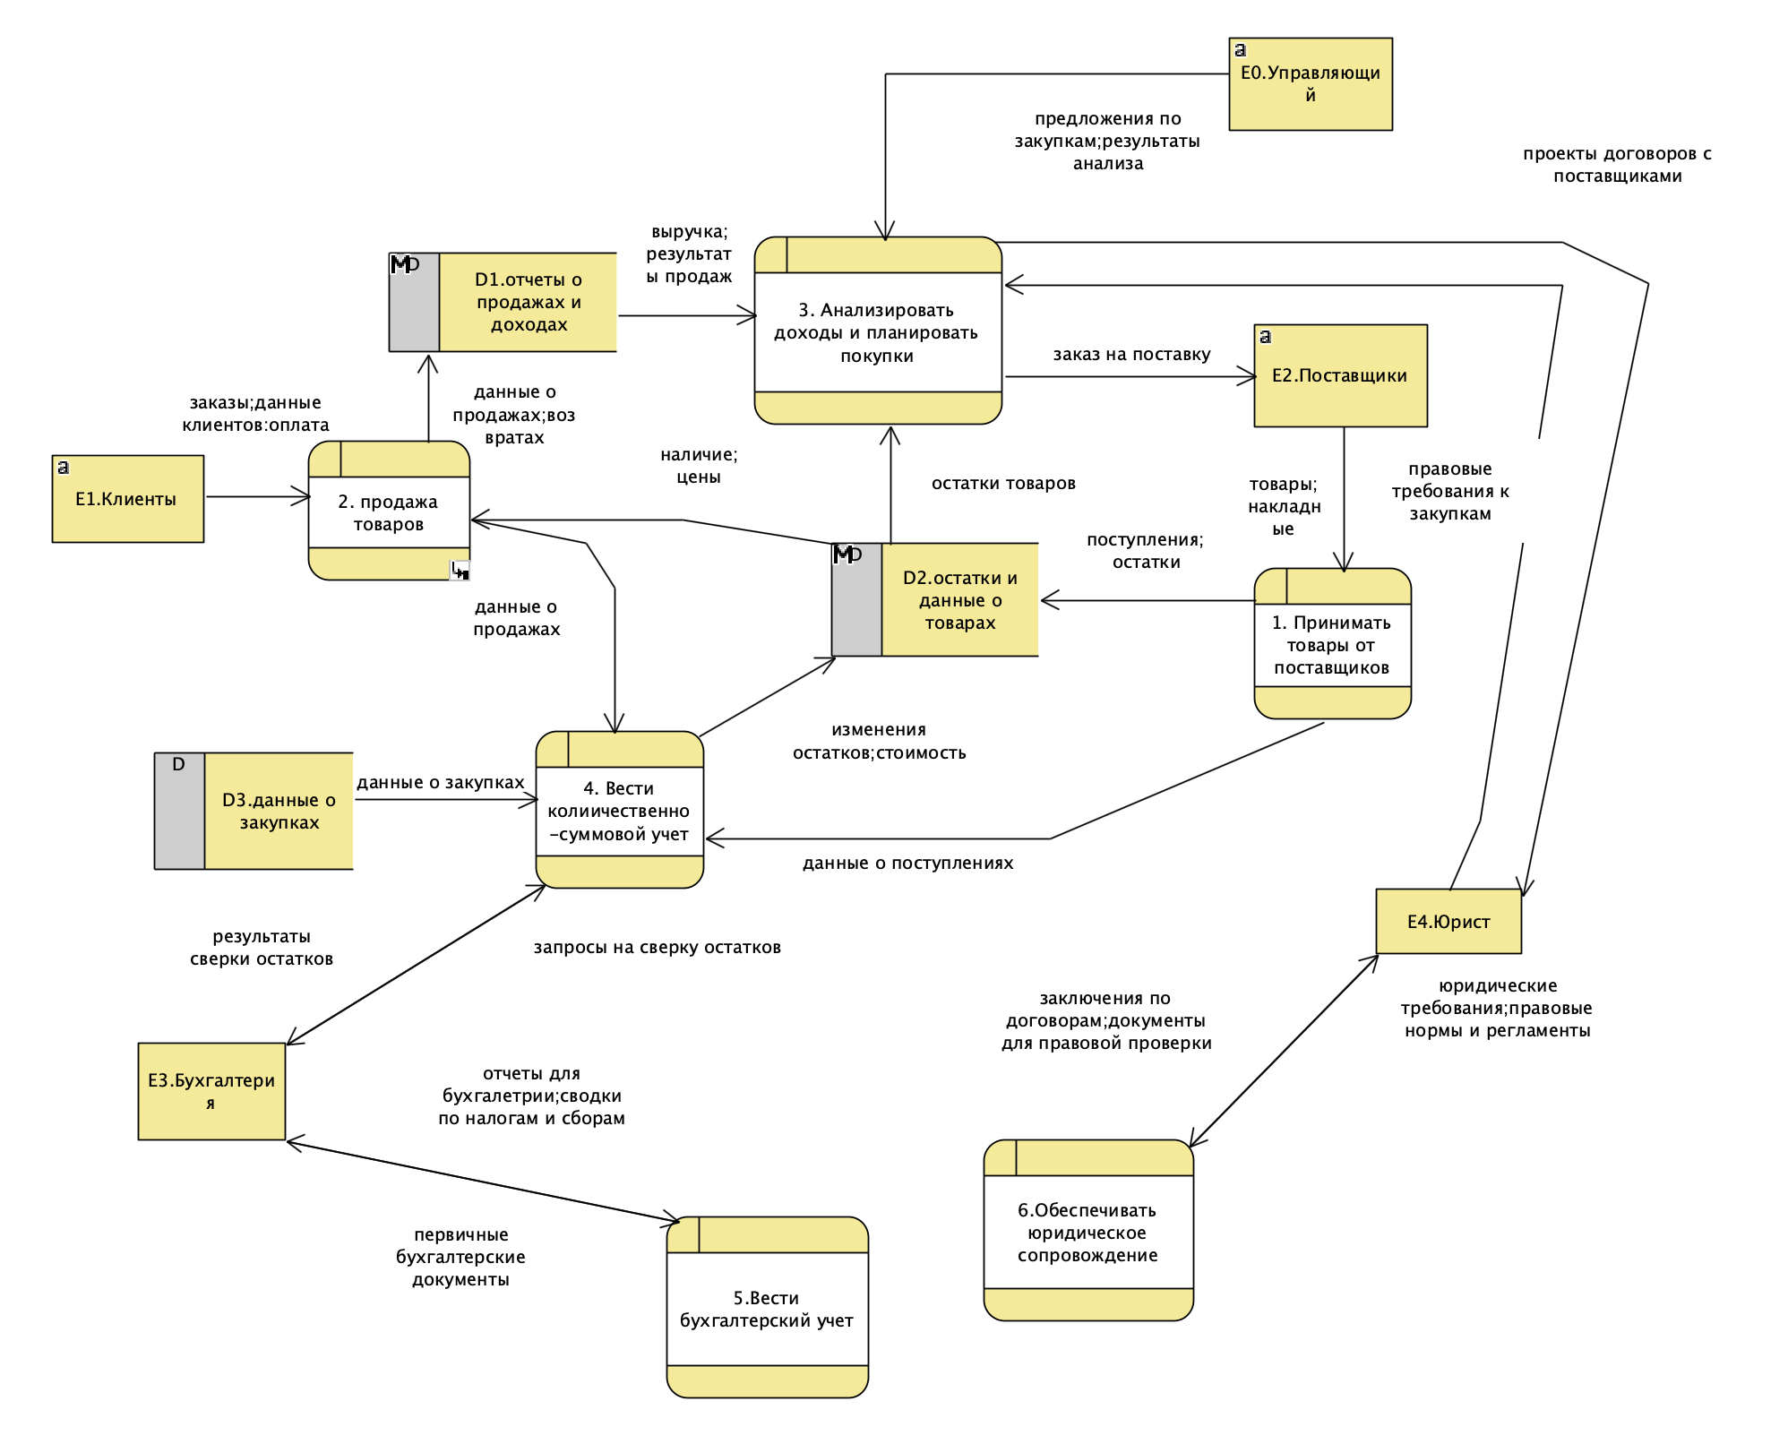
Процесс A0

Slide 8
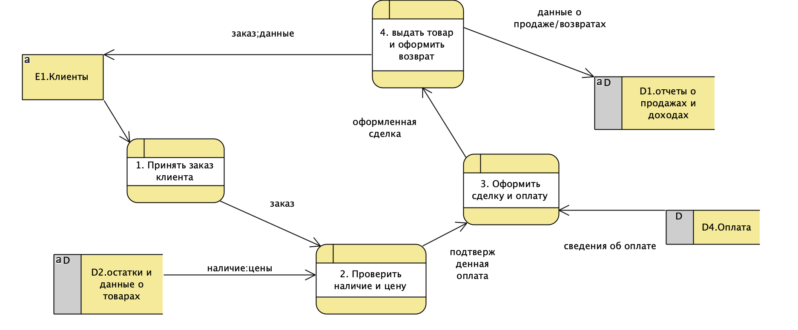
Процесс A1

Slide 9
Матрица списка событий
Событие | Реакция системы | Внешняя сущность | Поток данных
Поступление товара | Регистрация товара | Поставщик | Приходная накладная
Продажа товара | Оформление продажи | Клиент | Товарный чек
Возврат товара | Оформление возврата | Клиент | Возвратная накладная
Запрос отчёта | Формирование отчёта | Управляющий | Отчёт о доходах
Инвентаризация | Сверка данных | Бухгалтер | Инвентаризационная деятельность

Slide 10
Выводы
Цель достигнута – разработана функциональная модель АИС для магазина “Дюймовочка”
Выполненные задачи:
  Определено назначение ИС
  Выделены основной процесс и внешние сущности
  Построены контекстная и детализированная диаграммы
  Проанализированы события и потоки данных
  Подготовлена основа для дальнейшего проектирования базы данных
Практическая значимость:
  автоматизировать учёт товаров
  Упростить оформление продаж и возвратов
  Повысить эффективность планирования закупок
  Улучшить контроль над финансовыми результатами
Авторский вывод:
Использование методологии IDEF0/DFD позволило структурировать деятельность магазина и выявить ключевые информационные потоки, необходимые для создания эффективной АИС.

Slide 11

Спасибо за внимание!

